Slide 1


PROIECT STRUCTURI DATE- ALGORITMI DE SORTARE
NEAGU ANASTASIA-ELENA, GRUPA 134

Slide 2
PREZENTARE GENERALĂ A TIMPULUI MEDIU DE RULARE AL ALGORITMILOR PROPUȘI

Slide 3
COMPARARE TIMP SORTARE A UNUI TABLOU DE DATE CONSTANT

Slide 4
TIMP RULARE VECTOR SORTAT ASCENDENT

Slide 5
TIMP RULARE VECTOR SORTAT DESCENDENT

Slide 6
TIMSORT
Sortarea nativă a limbajului Python;
Cel mai eficient algoritm de sortare din punct de vedere al duratei- poate fi până la 100 de ori mai rapid decât ceilalți algoritmi.

Slide 7
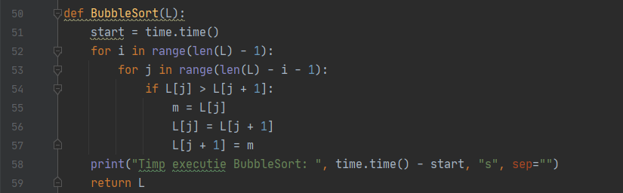
BUBBLESORT
Extrem de ineficient din punct de vedere al timpului- duratele sunt prea lungi pentru a arăta evoluția sa în funcție de numărul și ordinul datelor.

Slide 8
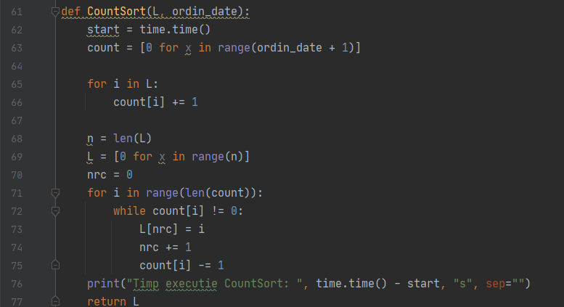
COUNTSORT
Foarte eficient pentru colecții de date a căror mărime este până în 10⁶, după care timpul de rulare crește exponențial.

Slide 9

Se poate observa creșterea rapidă a timpului de sortare atunci când valoarea numerelor din tabloul de date depășește 10⁶, dar în special când pot atinge valori până la 10⁸.

Slide 10
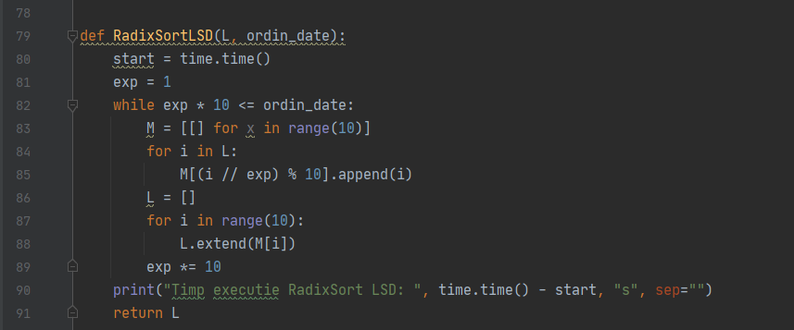
RADIXSORT LSD
Algoritm mediu ca timp de rulare, mai rapid decât cele recursive.

Slide 11
Timpul de rulare nu depășește 20s pentru sortări de până în 10⁶ elemente. Gradul de sortare (ascendentă sau descendentă) al tabloului inițial nu afectează semnificativ durata sortării.

Slide 12
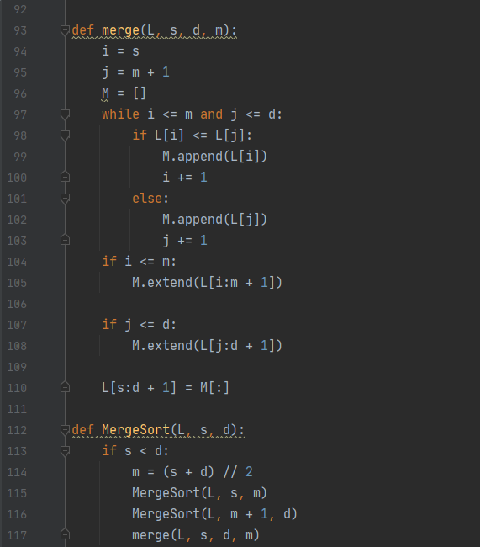
MERGESORT
Algoritm recursiv de sortare, mai rapid decât QuickSort.

Slide 13
Timpul de rulare al algoritmului poate ajunge până la 50s când lucrează cu 10⁶ elemente cu o valoare până la 10⁸. Când numărul de elemente atinge un milion, timpul de execuție fluctuează, fiind însă mai mare decât înainte. Stadiul de sortare al tabloului inițial nu influențează durata sortării ulterioare.

Slide 14
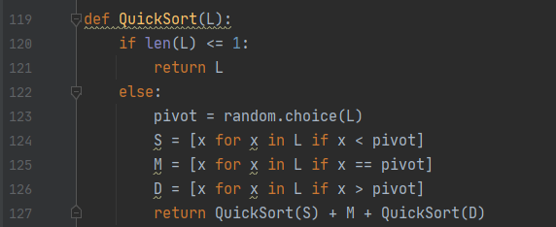
QUICKSORT
Cel mai lent algoritm de sortare din cele prezentate.

Slide 15
Când numărul de elemente atinge un milion, se mărește semnificativ timpul necesar efectuării sortării, mai ales dacă tabloul inițial a fost sortat anterior, fie crescător sau descrescător. Selecția pivotului nu influențează mult timpul execuției pentru acest ordin de date(comparație pe următorul slide), însă selecția aleatorie se dovedește a fi, în general, preferabilă.

Slide 16
COMPARAȚIA DURATEI SORTĂRII QUICKSORT ÎN FUNCȚIE DE SELECȚIA PIVOTULUI

